Slide 1
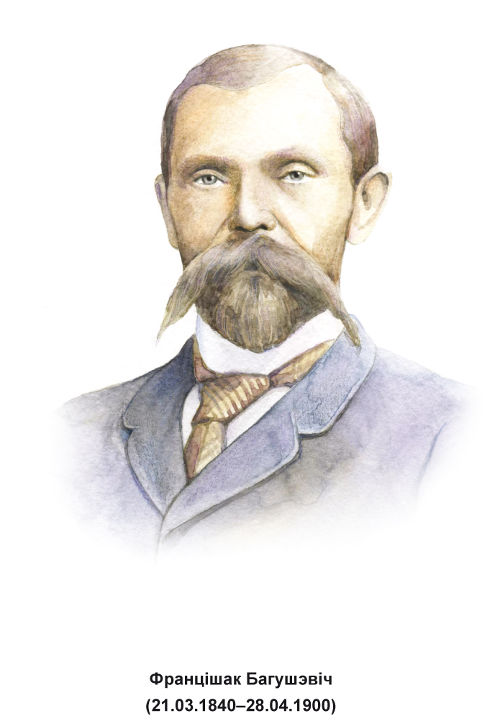
Пясняр сялянскай долі
×
П
М
Д
З
І
Ц
К
Г

Slide 2
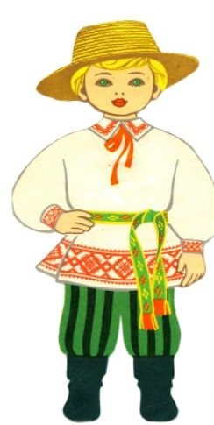
Паняцці
Заняволенне
Прыгонныя
пад прымусам, па загаду
Прымусовыя
абавязковае выкананне розных работ
Павіннасць
сяляне,якія належылі панам
пазбаўленне свабоды

Slide 3
Даты
1861г.
Адмена заняволення сялян.

Slide 4

Францішак Багушэвіч
Нарадзіўся Францішак Багушэвіч у 1840 г. у сям’і збяднелага шляхціча. Дзяцінства прайшло сярод сялянскіх дзяцей. Багушэвіч паспяхова скончыў гімназію. Вучыўся ў Пецярбургскім універсітэце. Але на ўдзел у студэнцкіх хваляванняў быў вымушаны спыніць вучобу. У 1863 г. са зброяй у руках змагаўся на баку паўстанцаў Кастуся Каліноўскага. Пасля паражэння паўстання пераехаў на Украіну. Там ён скончыў Нежынскі юрыдычны ліцэй, працаваў адвакатам у судзе, абараняючы інтарэсы беднякоў. Царскія чыноўнікі называлі яго «мужыцкім адвакатам». Напісаў шмат паэтычных твораў. Асноўнай іх тэмай было жыццё беларускага сеяніна, яго цяжкая праца і доля. Паэт заклікаў народ шанаваць беларускую родную мову. Выдаў 2 сборнікі: «Дудка беларуская», «Смык беларускі».
21.03.1840-28.04.1900

Slide 5
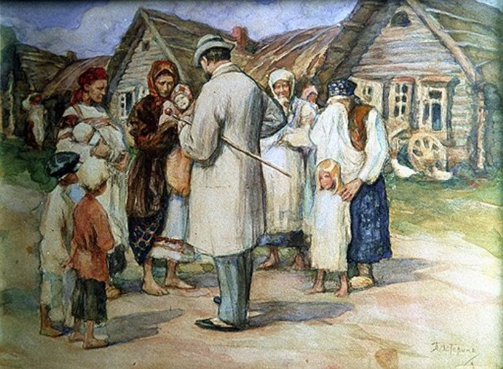
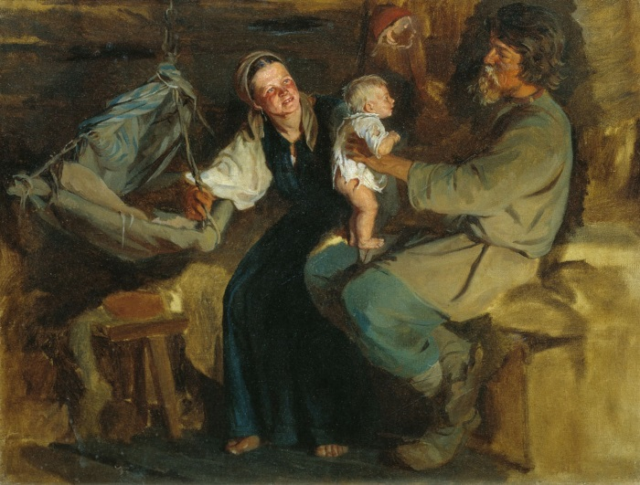
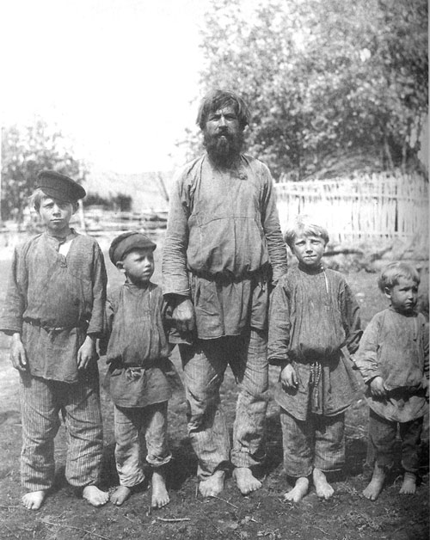
Малюнкі

Slide 6
Зямля – галоўнае багацце
Свабодны
Прыгонны
Вынікі скасавання прыгону:
Сяляне атрымалі асабістую незалежнасць.
Яны маглі самастойна весці сваю гаспадарку, займацца гандлем, прадпрымальніцтвам.
Нанімаліся рабочымі на прадпрыемствы.
Сваю зямлю апрацоўвалі больш старанна і дасканала. Павялічваліся ўраджаі, больш вырошчвалася бульбы, ільну і іншых сельскагаспадарчых культур.
Будаваліся фабрыкі і заводы.
Скасаванне прыгону садзейнічала больш шпаркаму развіццю сельскай гаспадаркі і прамысловасці.
Аднак не ўсё было так, як хацелася сялянам. Абаронцам прыгоннага люду стаў Францішак Багушэвіч.
Валодаў уласнай зямлёй
Карыстаўся панскай зямлёй
19 лютага 1861 г. Аляксандр II падпісаў заканадаўчыя акты: «Палажэнні» і «Маніфест аб адмене прыгоннага права».
Згодна маніфесту сялянам дараваліся зямля і воля. Цяпер памешчык пазбаўлялся права распараджацца асобай селяніна, прадаваць, дарыць, умешвацца ў сямейныя справы. Сяляне цяпер маглі набываць на сваё імя нерухомую маёмасць, займацца гандлёва-прамысловай дзейнасцю.
Набыццё сялянамі зямлі ва ўласнасць ажыццяўлялася праз выкуп, прычым ён не раўняўся кошту зямлі, якая прадавалася. Пры выкупе сяляне плацілі памешчыку толькі адну пятую частку выкупной сумы, а астатнюю плаціла за сялян дзяржава. Сяляне на 49 гадоў сталі даўжнікамі дзяржавы.

Slide 7
Спасылкі
http://samoe-vazhnoe.blogspot.com.by/2015/11/kostumi-respublik-sssr.html – хлопчык
Партрэты, малюнкі ўзяты ў журналах «Пачатковая школа» і «Пачатковае навучанне: сям’я, дзіцячы сад, школа»
Асіпчук, Л.І. Мая Радзіма – Беларусь : тэматычныя распрацоўкі ўрокаў. 4 клас/ Л.І. Асіпчук. – Мазыр : Содействие, 2010. – 180 с.
Бутрамееў, У. Вялікія і славутыя людзі зямлі беларускай: Для малод. і сярэд. шк. узросту / У. Бутрамееў. – Мн.: БелЭн, 2002. – 128 с.
Лузгіна, А.Г. Мая Радзіма – Беларусь : план-канспект урокаў : 4 клас /А.Г.Лузгіна, А.Г. Астроўская. – Мінск : Аверсев, 2016. – 187 с.
Ракуць, В.У. Толькі пад небам Бацькаўшчыны : работа па кнізе «Беларусь – наша Радзіма. Падарунак Прэзідэнта Рэспублікі Беларусь А. Р. Лукашэнкі першакласніку» / В.У. Ракуць, Т. П. Ракуць. – Мінск : Пачатковая школа, 2006. – 264 с. – (Б-ка «Пачатковай школы»).
Чалавек і свет. Мая Радзіма - Беларусь : падруч. для ўстаноў агул. сярэд. адукацыі з беларус. і рус. мовамі навучання /С.В.Паноў [і інш.]. - Мінск : Выд. цэнтр БДХ, 2013.
http://www.kulturologia.ru/files/u19001/Krepostniye-garemy-4.jpg - 1
http://www.kulturologia.ru/files/u19001/Krepostniye-garemy-8.jpg - 2
http://img-fotki.yandex.ru/get/6712/137106206.3e7/0_d9a20_11802e14_XL.jpg - 3

